Slide 1
Коморбидные состояния в психиатрии и наркологии
Доцент кафедры неврологии, психиатрии, мануальной медицины и медицинской реабилитации ВолгГМУ
к.м.н., Ростовщиков В.В.

Slide 2

О коморбидности в психиатрии
Коморби́дность (от лат. со- «вместе» + morbus «болезнь, недуг») — сосуществование у одного пациента двух или более заболеваний, синдромов или психических расстройств, связанных между собой единым патогенетическим механизмом или совпадающих по времени.

Slide 3
Коморбидность в психиатрии
Ведущие психиатры (I. Jensen (1975), J.H. Boyd (1984), W.C. Sanderson (1990), Ю.Л. Нуллер (1993), D.L. Robins (1994), А. Б. Смулевич (1997), C.R. Cloninger (2002) и др. посвятили долгие годы выявлению ряда коморбидных состояний у больных с разнообразнейшими психическими расстройствами.
Именно эти исследователи разработали первые модели коморбидности.
Одни из открытых моделей рассматривали коморбидность как наличие у человека в определённый период жизни более чем одного расстройства, а другие — как относительный риск человека с одним психическим расстройством приобрести другое расстройство.

Slide 4

Причины коморбидности
Единый патогенетический механизм нескольких болезней;
Временная причинно-следственная связь между болезнями;
Одна болезнь как осложнение другой.

Slide 5
Виды коморбидности
Транссиндромальная коморбидность — сосуществование у одного пациента двух и/или более синдромов, патогенетически взаимосвязанных между собой.
Транснозологическая коморбидность — сосуществование у одного пациента двух и/или более заболеваний, не связанных между собой патогенетически.

Slide 6
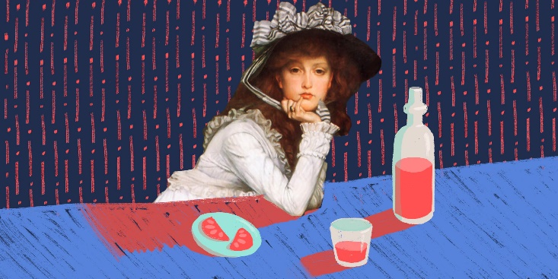
Коморбидность: тревожные и депрессивные растройства при алкоголизме
Исторически сложились два направления исследования данных расстройств при алкоголизме:
У больных алкоголизмом еще до его развития имеются вышеуказанные расстройства, а после формирования заболевания они усиливаются;
Тревожные и депрессивные нарушения расцениваются, как «нажитые», появляющиеся уже после формирования алкоголизма.

Slide 7
Коморбидность: депрессия и алкоголизм
Первичные депрессии предшествуют развитию алкоголизма, в среднем, у 7-12% больных алкогольной зависимостью (у женщин до 15-20%, у мужчин до 5%);
Вторичные депрессии являются следствием хронической алкогольной интоксикации и встречаются у 40-60% больных хроническим алкоголизмом.
Наличие злоупотребления алкоголем в анамнеза более, чем в 4 раза повышает вероятность развития у больного депрессивного эпизода.
Егоров А.Ю., Шагиахметов Ф.Ш. Как лечить наркологического больного с двойным диагнозом?/Обозрение психиатрии и медицинской психологии// №2, 2016. – с. 61-77

Slide 8
Коморбидность: депрессия и алкоголизм
Существует общая генетическая предрасположенность к развитию депрессивного расстройства и алкогольной зависимости.
Значимость наследственного фактора в развитии депрессии и алкогольной зависимости составляет 35-60%.
Так, полиморфизмы генов дофамин-бета-декарбоксилазы (DBH), катехоламинотрансферазы (COM), м-холинорецепторов (CHRM2) являются факторами риска развития как алкогольной зависимости, так и депрессии, а также могут увеличивать риск суицида при сочетании этих заболеваний.
Эти гены регулируют функцию дофаминергической, норадренергической, серотонинергической, холинергической систем мозга.
В крупном геномном исследовании были выявлены 10 генов-маркеров коморбидности депрессии и алкогольной зависимости
Азимова Ю.Э .«Медицинским совет » №10, 2014

Slide 9
Тревожные и депрессивные расстройства до развития алкогольной зависимости
(сценарий 1)
Атарактическая мотивация – употребление алкоголя с целью снятия психического дискомфорта.
Эндогенная депрессия
Невротическая депрессия
Тревожные расстройства

Slide 10
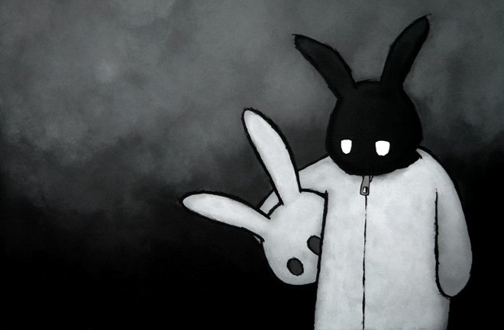
Эндогенная депрессия
Распространенность злоупотребления алкоголем не выше, чем в целом в популяции.
Если начинают злоупотреблять, то даже на начальных стадиях развития зависимости, злоупотребление алкоголем носит злокачественный характер.

Slide 11
Невротическая депрессия
Невротические депрессии чаще развиваются у лиц с невротическими чертами характера (психастеник, истерик) на фоне хронических психотравмирующих ситуаций.
Этанол является мощным транквилизатором, воздействующим на ГАМК-ергическую систему.
Развитие алкогольной зависимости имеет среднюю прогредиентность.

Slide 12

Тревожные расстройства
Высокая коморбидность алкоголизма с генерализованным тревожным расстройством (11-65%) и тревожно-фобическими неврозами - социофобия (9-53%), агорафобия (17-41%).
При паническом расстройстве (до 28%) и соматоформных дисфункциях (5-21%) злоупотребление алкоголем встречается реже, в связи с присоединяющимся ипохондрическим синдромом.
Anxiety disorders and alcoholism: a study with inpatient alcoholics / D.L. Chambless [et al.] // J. Anx. Disorders. - 1987. - N 1. - P. 29-40.
Predicting drinking behavior and alcohol-related problems among fraternity and sorority members : examining the role of descriptive and injunctive norms / M.E. Larimer [et al.] // Psychol. Addict. Behav. - 2004. -Vol. 18, N 3. - P. 203-212.

Slide 13
Тревожные и депрессивные расстройства возникли на фоне алкогольной зависимости
(сценарий 2)
Изначальная мотивация употребления алкоголя - гедонистическая, но может быть и атарактическая (снижение адаптационных способностей, с целью «смягчения» характерологических черт – психастеники, дистимики, шизоиды).
Важно учитывать общие патогенетические механизмы развития алкогольной зависимости и тревожно-депрессивных состояний.

Slide 14
Системы вовлеченные в патогенез алкогольной зависимости
Дофаминергическая (опосредованно норадренергическая)
Серотонинергическая
ГАМКергическая
Опиоидная
Холинергическая
* - общие патогенетические механизмы алкоголизма и тревожно-депрессивных расстройств

Slide 15
Таким образом!!!
Лечение пациента с алкогольной зависимостью и его реабилитация будут неэффективны, если не проводить терапию направленную на купирование коморбидных тревожно-депрессивных расстройств.
Лечение пациента с тревожно-депрессивными расстройствами невозможно без комплексной терапии алкогольной зависимости.

Slide 16
Амбулаторный пациент – «невротик» или алкоголик?
Жалобы: тревога, депрессия, инсомния, вегетативные расстройства.
Тщательный сбор наркологического анамнеза (как у самого пациента, так и у его близких) - обращать внимание на частоту употребления и дозу, а также вид спиртных напитков, наличие атипичных форм опьянения, амнезии опьянения, социальные последствия, наследственность и др.
Проследить временную взаимосвязь вышеуказанных жалоб с употреблением спиртных напитков.
Проанализировать клинические особенности проявлений депрессии и тревоги.

Slide 17
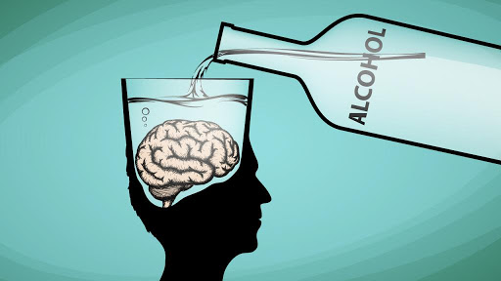
Моделирование алкоголизма
Употребление 100-150мл 40% алкоголя 4-5 раз в неделю – алкоголизм развивается через 10 лет
Употребление 450-500мл 40% алкоголя 1-2 раза в неделю – алкоголизм развивается через 1 год

Slide 18
Триада Энтина
Если Вы имеете дело с пациентом страдающим алкогольной зависимостью, то необходимо:
1. Убедить пациента в наличии у него наркологического заболевания.
2. Пациента с алкогольной зависимостью необходимо лечить.
3. Обязательным условием лечения является полный отказ от употребления спиртных напитков

Slide 19
ГАМК - алкоголизм
Психопатологические феномены
Дофамин-алкоголизм

Slide 20
Дофамин-алкоголизм
Экз.
alc.
%
Дофамин
возбужд.
тормож.
эйфория
седация
Норадреналин
t
\

Slide 21
Дофамин-алкоголизм
Del.trem.
300%
Разв. абс. с-м
200%
%
II ст.
117%
I ст.
48%
Дофамин
Норадреналин
t

Slide 22
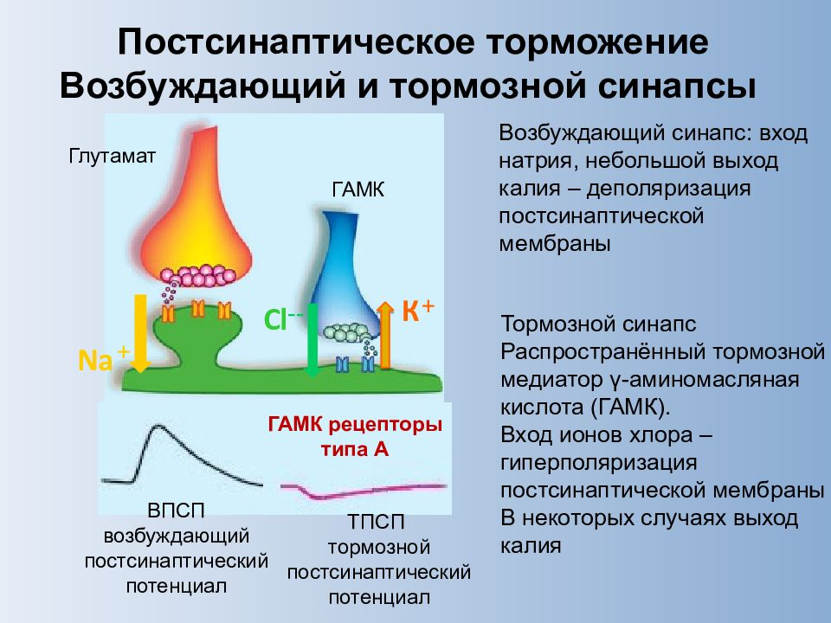
ГАМК - алкоголизм

Slide 23
Психопатологические регистры наркологических заболеваний в постабстинентном периоде
Психопатоподобные расстройства
Аффективные расстройства
Неврозоподобные расстройства
Когнитивные расстройства

Slide 24



Таким образом, на этапе воздержания от ПАВ
мы получаем «проблему трезвости»

Slide 25

Психопатоподобные расстройства
Проявляются повышенной раздражительностью, вспыльчивостью, несдержанностью, конфликтностью, агрессией.
Основная причина – снижение активности ГАМК.
Препараты выбора:
Бензодиазепиновые транквилизаторы (феназепам, алпразолам, диазепам и др.);
Небензодиазепиновые транквилизаторы (гидроксизин, адаптол, стрезам);
Препараты других групп, обладающие анксиолитическим эффектом (карбамазепин, алимемазин, перициазин, тразодон, перфеназин);
СИОЗС.

Slide 26

Аффективные расстройства
Алкоголь
Другие ПАВ
Дефицит моноаминов
Проявляются депрессивной симптоматикой различной степени выраженности.
Связаны с дефицитом норадреналина в результате невыброса дофамина из депо и с истощением серотониновой системы.
Для лечения депрессивных расстройств применяются антидепрессанты в соответствии с клиническими маркерами дефицита моноаминов.

Slide 27
Клинические маркеры дефицита моноаминов
Синдром дефицита дофамина
ангедония
Синдром дефицита серотонина
сниженное настроение
Синдром дефицита норадреналина
трудности концентрации внимания
утрата положительных эмоций
уплощенный аффект
апатия
аспонтанность
эмоциональная отгороженность
затрудненное абстрактное мышление
тревога
приступы паники
фобии
обсессии и компульсии
пищевой крейвинг
булимия
боли
анергия
замедление информационных процессов
сниженное настроение
моторная заторможенность
утомляемость
боли
Stahl S.M. Essential psychopharmacology. Neuroscientific basis and practical applications. 2nd ed. Cambridge University Press. New York. 2008. - 601P.

Slide 28
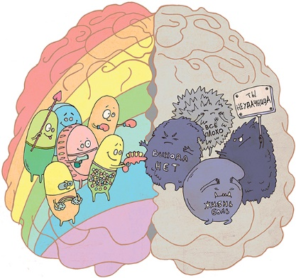
Аффективные расстройства
Дефицит серотонина: сертралин, пароксетин, эсциталопрам, циталопрам, флуоксетин, флувоксамин;
Дефицит норадреналина+серотонина: миртазапин, милнаципран, венлафаксин, дулоксетин.

Slide 29

Неврозоподобные расстройства
Проявляются астеническим симптомокомплексом с нарушениями сна, различными соматоформными расстройствами, обсессивно-фобической и тревожной симптоматикой.
Являются следствием измененной реактивности ГАМК-рецепторов и истощения серотониновой системы.
Препараты выбора: транквилизаторы, СИОЗС.

Slide 30
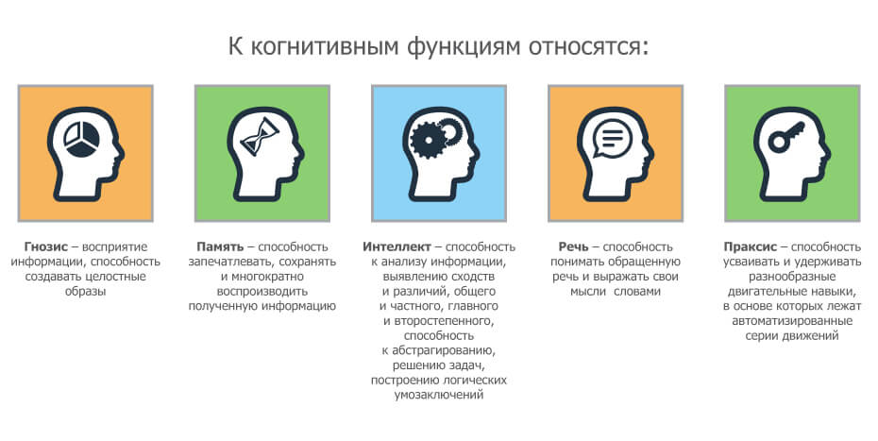
Когнитивные нарушения
Проявляются различной степенью выраженности психоорганического синдрома, в ряде случаев деменцией.
Для лечения когнитивного дефицита в различных сферах высшей психической деятельности традиционно применяются препараты нейрометаболического действия (ноотропы, сосудистые препараты, антигипоксанты, ингибиторы ацетилхолинэстеразы, антагонисты NMDA-рецепторов).

Slide 31
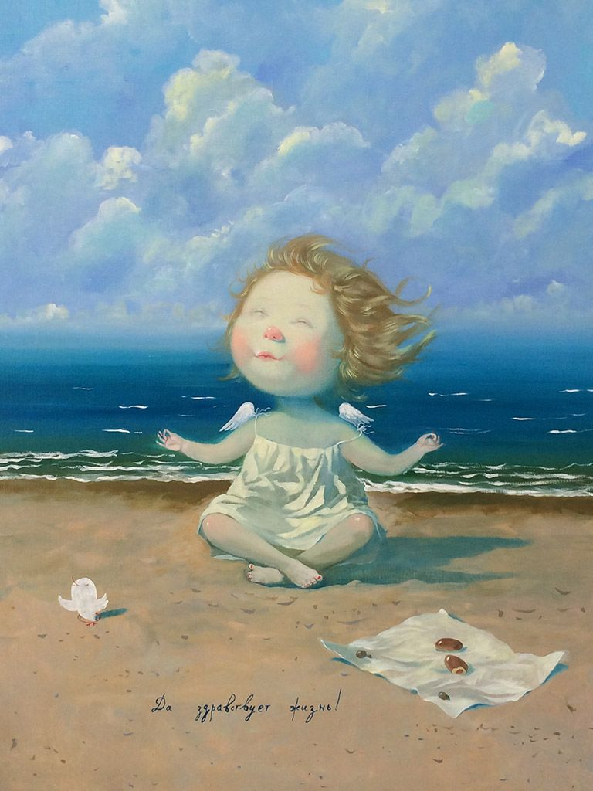
Спасибо за внимание!

